Slide 1

KHỞI ĐỘNG

Slide 2
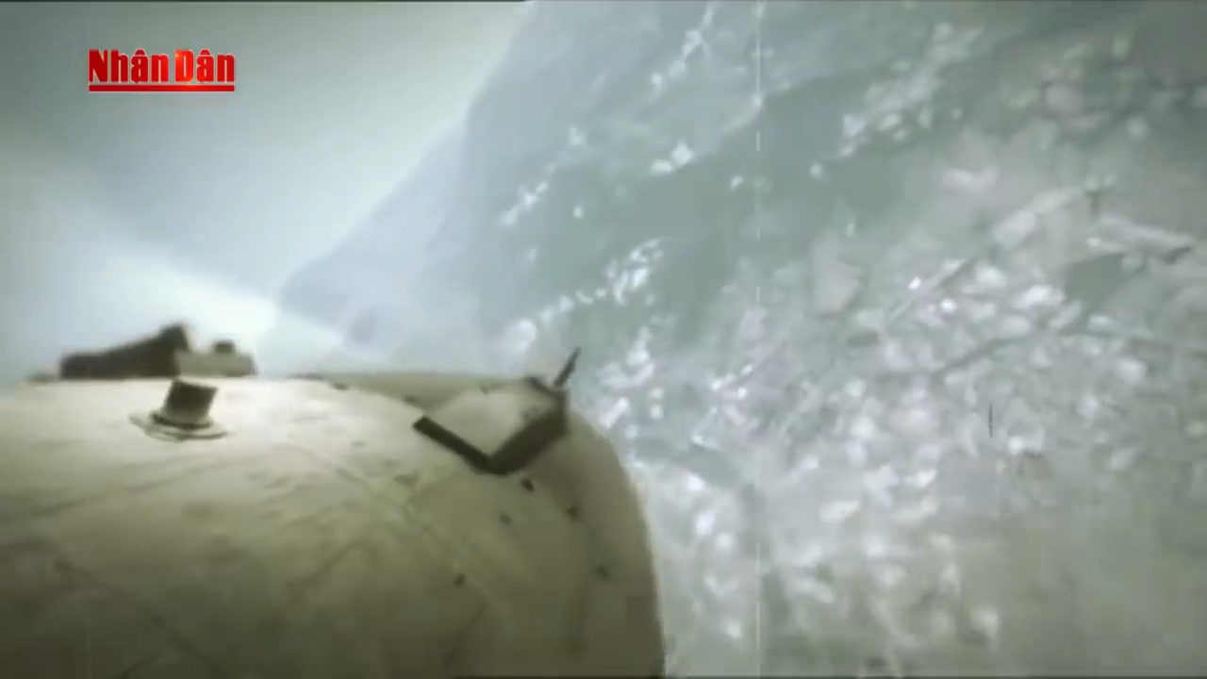
Xem video và cho biết sự kiện lịch sử nào đang được nhắc tới trong video?
A. Chiến tranh thế giới thứ nhất
B. Trận Xích Bích
C. Mỹ ném bom nguyên tử xuống Nhật Bản

Slide 3



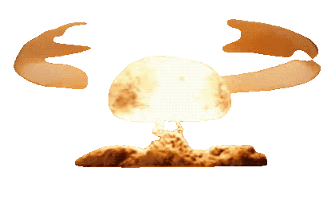

Ý kiến thứ nhất:
Mỹ ném bom nguyên tử xuống Nhật Bản làm cho CTTG 2 chấm dứt sớm hơn nhiều tháng, hạn chế sinh mạng cho các bên tham chiến.
Lịch sử là gì? Hiện thực lịch sử và nhận thức lịch sử là gì và liên quan đến những yếu tố cơ bản nào?
lịch sử được con người nhận thức
Ý kiến thứ hai:
Mỹ không cần thiết phải ném bom nguyên tử. Đó là tội ác chiến tranh, là hành vi tàn bạo chống lại loài người.
Mỹ ném hai quả bom nguyên tử xuống Nhật Bản

Slide 4
Bài 1: Hiện thực lịch sử và lịch sử được con người nhận thức
History
Wellcome

Slide 5
NỘI DUNG
01
02
Lịch sử, hiện thực lịch sử và nhận thức lịch sử
Đối tượng, chức năng, nhiệm vụ của Sử học

Slide 6




1. Lịch sử, hiện thực lịch sử và lịch sử được con người nhận thức
01 – Lịch sử là gì?
02 – Hiện thực lịch sử là gì?
03 – Lịch sử được con người nhận thức là gì?
LÀM VIỆC THEO CẶP ĐÔI

Slide 7
- Lịch sử: là tất cả những gì diễn ra trong quá khứ. Lịch sử loài người là toàn bộ hoạt động của con người từ khi xuất hiện tới nay.
- Hiện thực lịch sử: Là toàn bộ những gì đã diễn ra trong quá khứ, tồn tại 1 cách khách quan, không phụ thuộc vào ý muốn chủ quan của con người (người nhận thức)
- Lịch sử được con người nhận thức : Là toàn bộ những tri thức, hiểu biết, những ý niệm và hình dung của con người về quá khứ (nhận thức về sự việc đã xảy ra).

Slide 8
Em có biết?
Theo một truyện dân gian: Một hôm, năm ông thầy bói nghe nói có con voi đứng ở gần cổng chợ, bèn rủ nhau đến xem. Ông thứ nhất chạm vào tai voi, nói; “Con voi giống như cái quạt”. Ông thứ hai chạm vào mình voi thì reo lên: “Con voi to như cái nhà”.Ông thứ ba chạm vào chân voi, khẳng định “Con voi như cái cột đình chứ!”.Ông thứ tư chạm vào đuôi voi, lại nói: “Con voi giống con trăn mà”. Ông thứ năm phát hoảng: “Thế thì voi là cái giống gì đây!”

Slide 9
Em hãy chỉ ra điểm giống nhau và khác nhau trong nội dung 2 tư liệu sau. Theo em vì sao có sự khác nhau đó?
Về La-pu-la-pu
Về Ma-gien-lăng
Tại nơi đây trong cuộc đụng độ với các chiến binh của La-pu-la-pu- thủ lĩnh đảo mac-tan, Ma-gien-lăng đã chết vào ngày 27/4/1521.
Vich-to-ri-a, một trong những con tàu của đoàn thám hiểm do Gioan Xê-bat-ti-an chỉ huy đã rời Xê-bu vào ngày 1/5/1521, trở về Xan-lu-ca đờ Ba-ra-mê-đa (Tây ban Nha) vào ngày 6/9/1522 và hoàn thành chuyến đi vòng quanh thế giới đầu tiên bằng đường biển.
Tại nơi đây, vào ngày27/4/1521, La-pu-la-pu và người dân địa phương đã đẩy lui quân xâm lược Tây Ban Nha và giết chết viên chỉ huy là Phec-di-năng Ma-gien-lăng. Do đó, La-pu-la-pu đã trở thành người Phi-lip-pin đánh đuổi quân xâm lược Châu Âu

Slide 10
Hiện thực lịch sử và nhận thức lịch sử
Hiện thực lịch sử | Lịch sử được con người nhận thức
Là toàn bộ những gì đã diễn ra trong quá khứ, tồn tại 1 cách khách quan, không phụ thuộc vào ý muốn chủ quan của con người (người nhận thức)
Là toàn bộ những tri thức, hiểu biết, những ý niệm và hình dung của con người về quá khứ (nhận thức về sự việc đã xảy ra).

Slide 11
BÀI TẬP 1
Xác định Hiện thực lịch sử, Lịch sử được con người nhận thức

Slide 12
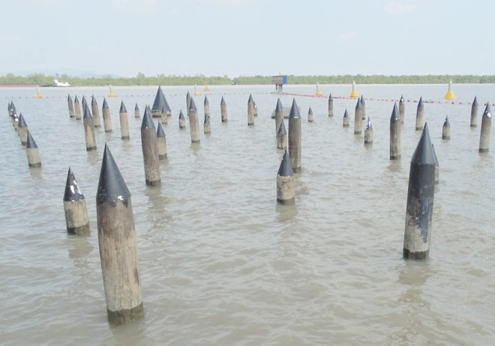
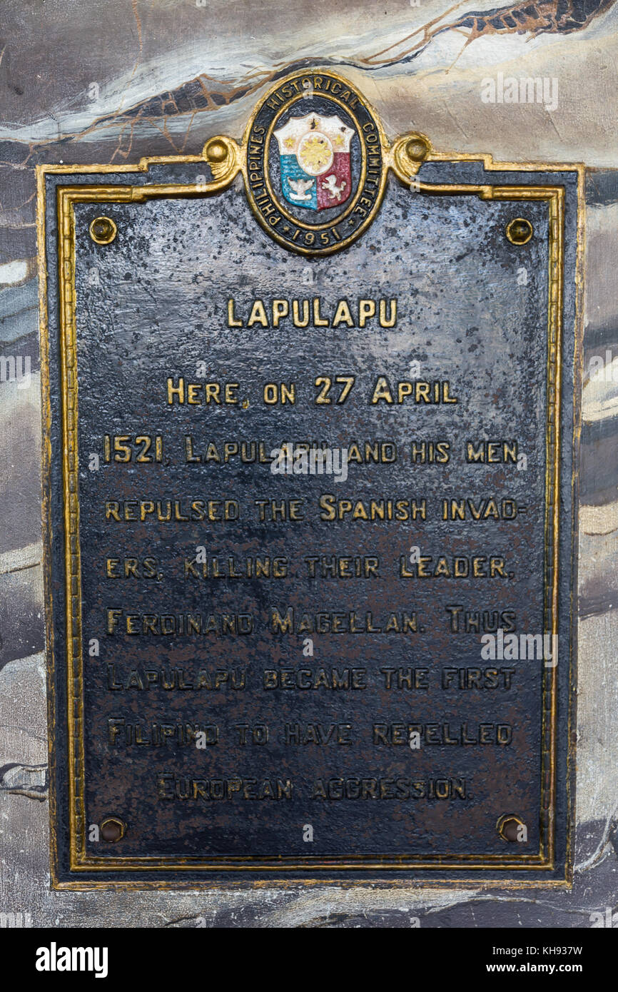
Tại nơi đây, ngày 27/4/1521 La-pu-la-pu và người dân địa phương đã đẩy lùi quân xâm lược Tây Ban Nha và giết chết tên chỉ huy Ma-gien-lăng. Do đó, La-pu-la-pu đã trở thành người Phi-lip-pin đầu tiên đánh đuổi được quân xâm lược Châu Âu.
Bia tưởng niệm thủ lĩnh La-pu-la-pu
Nhận thức lịch sử
Hiện thực lịch sử
Di tích bãi cọc Bạch Đằng

Slide 13
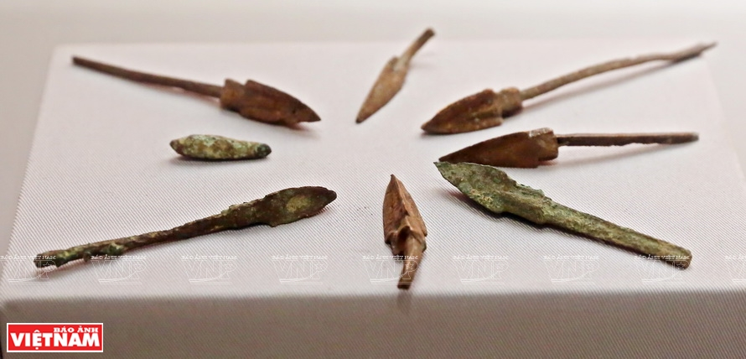

Hiện thực lịch sử
Nhận thức lịch sử
Mũi tên bằng Đồng tìm thấy ở Cổ Loa (1959)
Chuyện nỏ thần

Slide 14
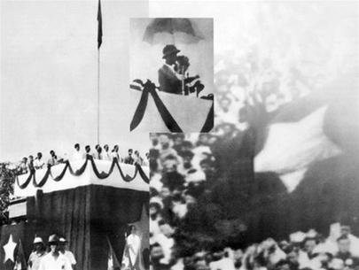
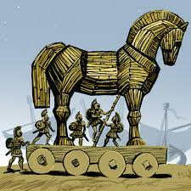
Câu chuyện Con ngựa thành Tơ-roa diễn ra trong khoảng năm 1200TCN. Cuộc chiến vì nàng He-len chỉ là một lát cắt rất mỏng của bề dày lịch sử thành Tơ-roa-một đô thị cổ có quá khứ vàng son trên 3000 năm của nhiều vương triều nằm trên eo biển Đác-đe men, kiểm soát mọi tàu bè đi từ Địa Trung Hải vào Hắc Hải. Đó chỉ là một cái cớ để Hy Lạp gây chiến tranh.
Con ngựa thành Tơ-roa
Chủ tịch Hồ Chí Minh đọc Tuyên ngôn độc lập ngày 2-9-1945
Nhận thức lịch sử
Hiện thực lịch sử

Slide 15
Phân biệt hiện thực lịch sử và lịch sử được con người nhận thức qua sự kiện ngày 2-9-1945 ở Việt Nam.
BÀI TẬP 2

Slide 16
2. Đối tượng, chức năng, nhiệm vụ của Sử học

Slide 17
HOẠT ĐỘNG NHÓM
1
Nhóm 1
Khái niệm, đối tượng của Sử học. Cho ví dụ
Nhóm 2
Chức năng, nhiệm vụ của Sử học. Cho ví dụ
2

Slide 18
2. Đối tượng, chức năng, nhiệm vụ của Sử học
a. Đối tượng nghiên cứu của Sử học
- Sử học là một khoa học nghiên cứu về các sự kiện, hiện tượng đã diễn ra trong xã hội loài người và phát hiện ra quy luật phát sinh, phát triển của nó.
- Đối tượng nghiên cứu của Sử học rất đa dạng và mang tính toàn diện gồm toàn bộ những hoạt động của con người trong quá khứ diễn ra trên mọi lĩnh vực.

Slide 19




Slide 20
2. Đối tượng, chức năng, nhiệm vụ của Sử học
b. Chức năng, nhiệm vụ của Sử học
- Chức năng
+ Là khôi phục hiện thực lịch sử thật chính xác và khách quan.
+ Phục vụ cuộc sống của con người hiện tại thông qua những bài học kinh nghiệm được đúc kết từ quá khứ.

Slide 21
2. Đối tượng, chức năng, nhiệm vụ và nguyên tắc cơ bản của Sử học
b. Chức năng, nhiệm vụ của Sử học
- Chức năng
- Nhiệm vụ

Slide 22
Nhiệm vụ của sử học
Nhận thức
Giáo dục
Dự báo
Thông qua việc tổng kết thực tiễn rút ra bài học kinh nghiệm…góp phần dự báo về tương lai của đất nước, nhân loại
Cung cấp tri thức khoa học giúp con người tìm hiểu, khám phá hiện thực lịch sử một cách khách quan
Góp phần truyền bá những giá trị và truyền thống tốt đẹp trong lịch sử cho thế hệ sau.

Slide 23
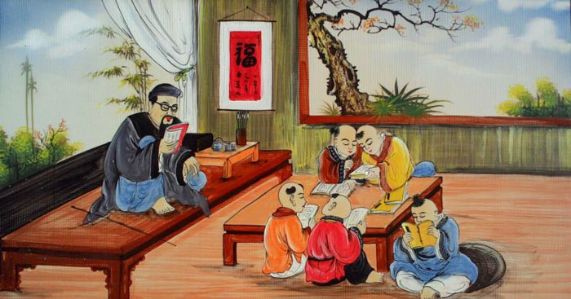


Slide 24

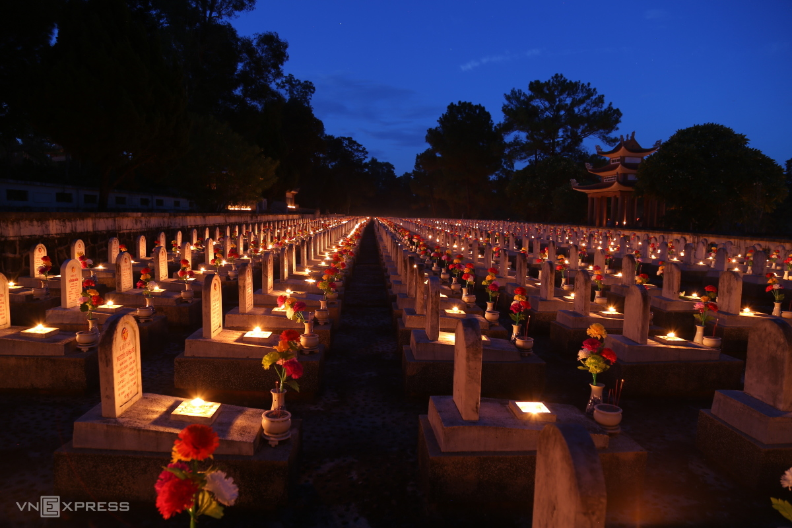

Slide 25
Đọc thông tin, tư liệu và quan sát Sơ đồ 1.1 SGK trang 7, hãy: Cho biết ý nghĩa đoạn trích trong bài tựa sách “Đại Việt sử kí tục biên” của Phạm Công Trứ.
BÀI TẬP

Slide 26
“ Vì sao phải viết quốc sử? Vì sử chủ yếu ghi chép công việc. Có chính trị của một đời tất phải có sử của một đời. Mà sự ghi chép của sử giữ nghị luận rất nghiêm, tô điểm việc trí trị thì sáng tỏ ngag với mặt Trời, Mặt Trăng, răn đe kẻ loạn tặc thì ráo riết như sương thu lạnh buốt, người thiện biết thì có thể bắt chước, người ác biết thì có thể tự răn, quan hệ với chính trị không phải là ít. Cho nên mới làm ra quốc sử”.
(Bài tựa sách “Đại Việt sử kí tục biên”, Phạm Công Trứ).

Slide 27
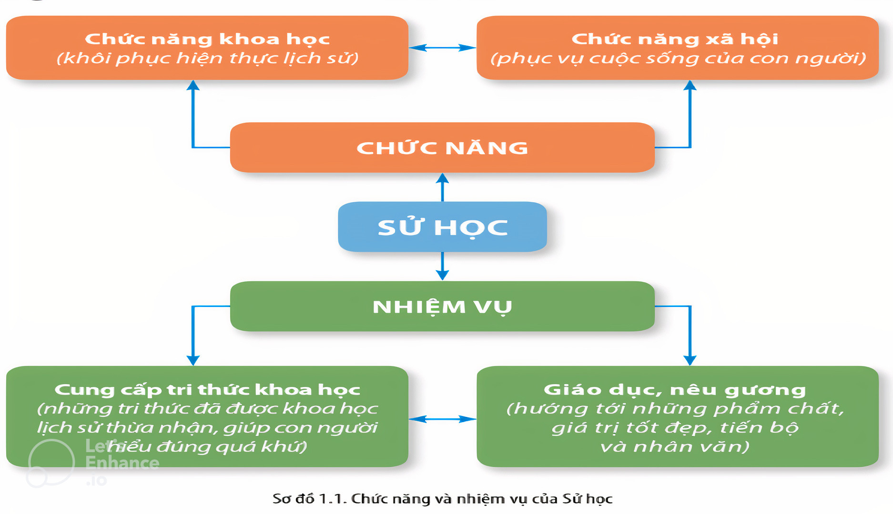

Slide 28
Từ kết quả nghiên cứu về cuộc Cách mạng tháng Tám năm 1945, làm rõ một số chức năng, nhiệm vụ của sử học.
BÀI TẬP

Slide 29






LUYỆN TẬP

Slide 30




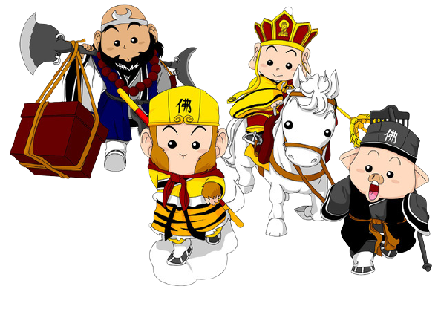



TÂY DU KÝ
TRONG KHU RỪNG CÓ RẤT NHIỀU YÊU QUÁI XUẤT HIỆN ĐỂ CẢN ĐƯỜNG THẦY TRÒ ĐƯỜNG TĂNG ĐI LẤY KINH. EM HÃY GIÚP THẦY TRÒ ĐƯỜNG TĂNG BẰNG CÁCH VƯỢT QUA CÁC CÂU HỎI CỦA YÊU QUÁI.

Slide 31
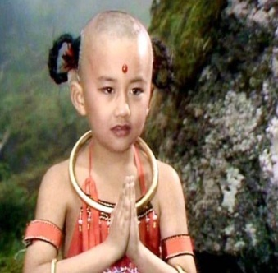
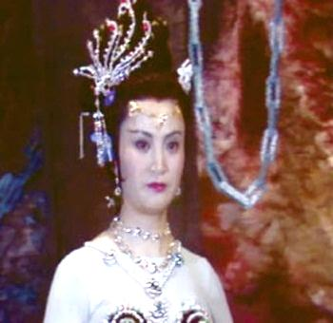
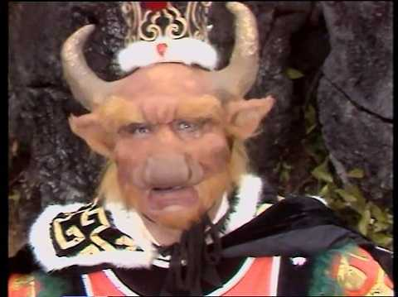
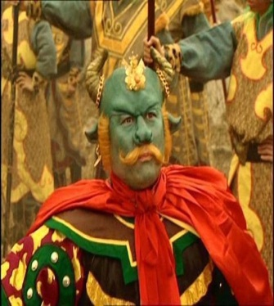

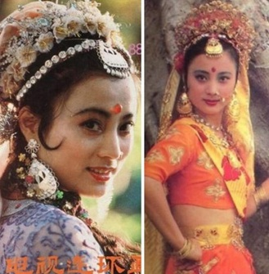
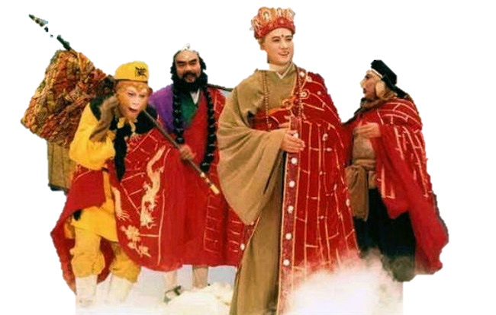

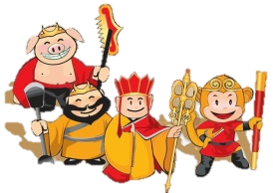
Hồng Hài Nhi
Bạch Cốt Tinh
Ngọc Thố Tinh
Ngưu Ma Vương
Thanh Ngưu Quái

Slide 32


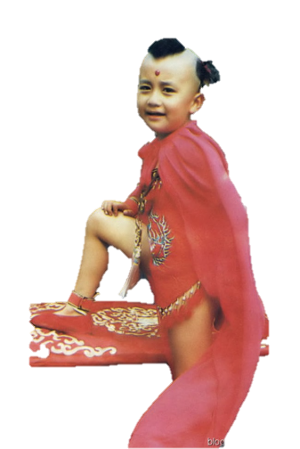
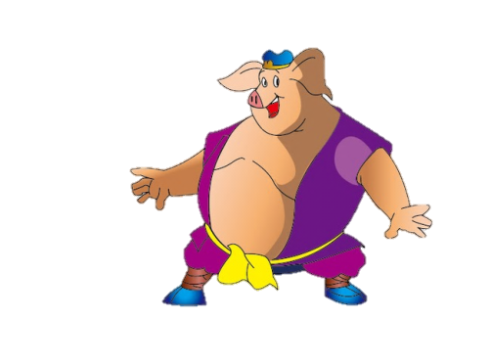

Câu 1: Hiện thực lịch sử là gì?
00:02
00:01
00:00
00:10
00:06
00:03
00:04
00:09
00:07
00:05
00:08
A. Là tất cả những gì diễn ra trong quá khứ
B. Là tất cả những gì diễn ra trong quá khứ của loài người
C. Là tất cả những gì diễn ra trong quá khứ mà con người nhận thức được.
D Là khoa học tìm hiểu về quá khứ

Slide 33
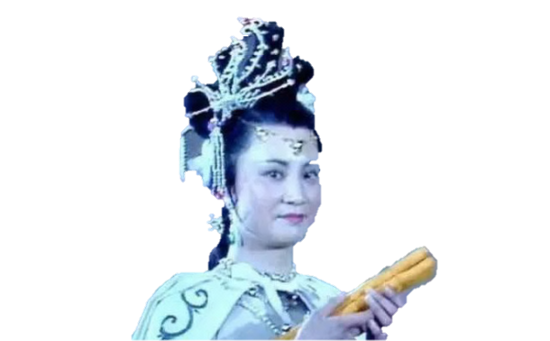

Câu 2. Nhận thức lịch sử là gì?
00:02
00:01
00:00
00:10
00:06
00:03
00:04
00:09
00:07
00:05
00:08
A. Là những mô tả của con người về quá khứ đã qua
B. Là những công trình nghiên cứu lịch sử
C. Là những hiểu biết của con người về quá khứ, được tái hiện hoặc trình bày theo những cách khác nhau
D. Là những lễ hội lịch sử văn hóa được phục dựng

Slide 34


Câu 3. Một trong những chức năng cơ bản của sử học.
00:02
00:01
00:00
00:10
00:06
00:03
00:04
00:09
00:07
00:05
00:08
B. khôi phục hiện thực lịch sử một cách chính xác, khách quan.
A. tái tạo biến cố lịch sử thông qua thí nghiệm.
C. cung cấp tri thức cho các lĩnh vực khoa học tự nhiên.
D. khôi phục hiện thực lịch sử thông qua miêu tả và tưởng tượng.

Slide 35
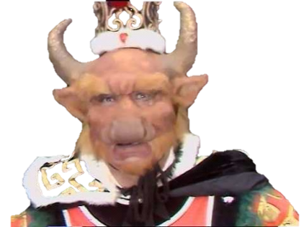
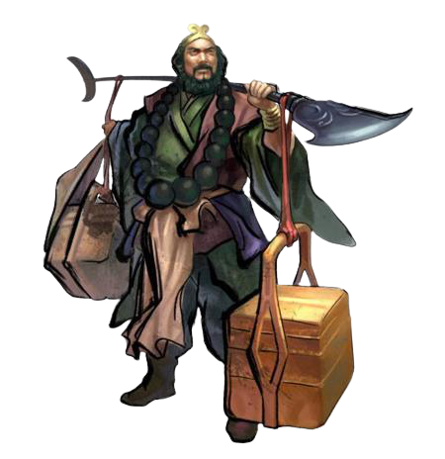
Câu 4. Ý nào sau đây KHÔNG phải là đối tượng nghiên cứu của Sử học?
00:02
00:01
00:00
00:10
00:06
00:03
00:04
00:09
00:07
00:05
00:08
A. Quá khứ của toàn thể nhân loại
B. Quá khứ của một quốc gia hoặc khu vực trên thế giới
C. Quá khứ của một cá nhân hoặc một nhóm, một cộng đồng người
D. Những hiện tượng tự nhiên xảy ra trong quá khứ

Slide 36

Câu 5. So với hiện thức lịch sử, nhận thức lịch sử có đặc điểm gì?
00:02
00:01
00:00
00:10
00:06
00:03
00:04
00:09
00:07
00:05
00:08
A. Nhận thức lịch sử luôn phản ánh đúng hiện thực lịch sử
B . Nhận thức lịch sử không thể tái hiện đầy đủ hiện thực lịch sử
C. Nhận thức lịch sử thường lạc hậu hơn hiện thực lịch sử
D. Nhận thức lịch sử độc lập, khách quan với hiện thực lịch sử

Slide 37
Câu 6. Ý nào sau đây là một trong những nhiệm vụ cơ bản của sử học?
00:02
00:01
00:00
00:10
00:06
00:03
00:04
00:09
00:07
00:05
00:08
A. Ghi chép, miêu tả đời sống.
B . Giáo dục, nêu gương.
C. Tổng kết bài học từ quá khứ.
D. Dự báo tương lai.

Slide 38
Câu 7. Ý nào dưới đây không thuộc nhiệm vụ của sử học?
00:02
00:01
00:00
00:10
00:06
00:03
00:04
00:09
00:07
00:05
00:08
A. Cung cấp tri thức về hiện thực lịch sử một cách khách quan, khoa học.
B. Dự báo về tương lai của đất nước, nhân loại,...
C. Đề ra những chính sách phù hợp để phát triển đất nước.
D. Truyền bá những giá trị, truyền thống tốt đẹp của lịch sử, giáo dục tình yêu quê hương, đất nước,...

Slide 39
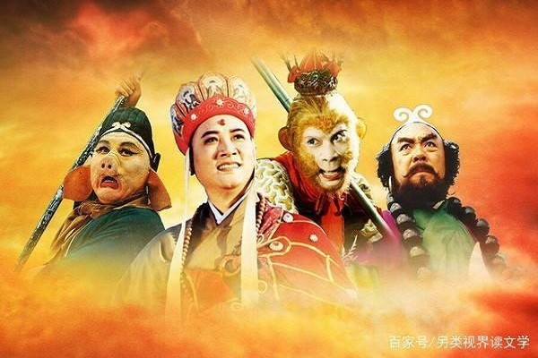
Cảm ơn các con đã giúp ta thỉnh kinh thành công!
THE END

Slide 40
Vận dụng

Slide 41

VẬN DỤNG
Qua câu nói của Gio óc-giơ Ô-oen (người Anh): “Cách hữu hiệu nhất để hủy diệt một dân tộc là phủ nhận và xóa bỏ sự hiểu biết của họ về lịch sử của chính họ”, em hãy viết đoạn văn ngắn để thấy tầm quan trọng của Lịch sử đối với sự phát triển của một dân tộc.

Slide 42


